Slide 1
การบริหารจัดการสถานการณ์ฉุกเฉิน
ด้วยระบบบัญชาการสถานการณ์
พล.ต. น.พ. คเชนทร์ ปิ่นสุวรรณ
กองอุบัติเหตุและเวชกรรมฉุกเฉิน ร.พ. พระมงกุฎเกล้า
กรมแพทย์ทหารบก

Slide 2
สถานการณ์
ท่านรับผิดชอบเขตสุขภาพ ได้รับรายงานเหตุการณ์แผ่นดินไหวรุนแรงขนาด ๗.๕ ริคเตอร์ ในจังหวัดหนึ่งในเขตฯมีความเสียหายเป็นวงกว้าง มีผู้ประสบภัยหลายพันคน บ้านเรือนที่อยู่อาศัยเสียหาย โรงพยาบาลจังหวัดได้รับความเสียหาย อาคารร้าวไม่มั่นคงจนอาจเป็นอันตราย มีผู้บาดเจ็บจำนวนมากที่ต้องการความช่วยเหลือทางการแพทย์ และกำลังเดินทางเข้ารับการรักษา ผู้ประสบภัยที่ต้องอพยพออกจากที่อยู่อาศัยมาอยู่ในศูนย์พักพิงจำนวนหลายพันคน
ศูนย์อำนวยการด้านการแพทย์และสาธารณสุขของจังหวัดร้องขอความช่วยเหลือมายังเขตสุขภาพ
ท่านควรตอบโต้สถานการณ์นี้อย่างไร?

Slide 3
วัตถุประสงค์
การตอบโต้เหตุฉุกเฉินของระบบบริการแพทย์และสาธารณสุข
การใช้งานระบบบัญชาการสถานการณ์ในการตอบโต้สถานการณ์
บทบาท หน้าที่ และความรับผิดชอบของผู้บัญชาการสถานการณ์ และ ฝ่ายอำนวยการ
แนวทางการตัดสินใจและการปฏิบัติของผู้บัญชาการสถานการณ์ และฝ่ายอำนวยการ

Slide 4
เราตอบโต้เหตุฉุกเฉินอย่างไร?
ระบบบัญชาการสถานการณ์
Incident Command System
Assess
Reaction
Think
Decision
Reflex
Response
Automatic

Slide 5
ICS Organization
I.C.
PIO.
Operation
Planning
Logistics
SO.
LO.
Finance
When?
Where?
How?
Who?

Slide 6
Situation
Situation Awareness Team: SAT
Assess
Report
CEO
Activate
Decision
EOP
Incident Action Plan
EOC
IC
ICS team

Slide 7

Processing
Input
Output

Slide 8

Output
Telephone
Radio
Command system
Internet
Etc.
Input
TV
Internet
Telephone
Radio
Report system
Etc.
Process
Information
Decision Making
Data base
Resources
Guideline, Regulation
Etc.
Facilities
Meeting
Support system

Slide 9
EOC Component
Communication (Input & Output)
Information
Intelligence
Data base: situation, resources, maps, geographic, EOP, regulation, guideline, etc.
Facilities: meeting, document, supports, security, transportation

Slide 10
Emergency Operation Center: EOC
War room
Incident Command Post: ICP
Situation Awareness Team: SAT

Slide 11
Basic Features
of ICS

Slide 12
Organization
Modular Organization
Span of control
Management
By Objective
Incident Action Plan
Command & Control
Chain of Command
Unity of Command
Unified Command
Transfer of Command
Communication
Common Language
Integrated Communication & Information
Resources & Facilities
Resources Management
Pre-designated Facilities
Quality Control
Accountability
Mobilization

Slide 13
Problem Solving
What is/are the problem(s)?
Is this situation or problem?
What are causes of this problems?
What are our goals in this problem solving?
How many ways to meet these goals?
What tools that you needs?

Slide 14
รู้เขา-รู้เรา
รบร้อยครั้งชนะร้อยครั้ง
ควรรู้อะไรบ้าง?
รู้ได้อย่างไร?
สถานการณ์
ข้อมูล ข่าวสาร
ติดต่อ,สื่อสาร
ทรัพยากร
ทันสมัย
ติดตาม,รายงาน

Slide 15
Information Gathering
Assess
Plan
Action
Situation
Resources
Etc.
How to do
&
tools
Plan
Development
Implementation
Information Processing&Analysis

Slide 16
First ICS Action
Situation
Assess
Resources
Planning
Situation
Unit
Resource
Unit
Document
Unit
Demobilization
Unit

Slide 17
Problem Solving
Goal (END)
Way 3
Way 1
Way 2
Problem(s)
Means (Tool)

Slide 18
ท่านมี เป้าหมาย และ วัตถุประสงค์
ในการจัดการสถานการณ์นี้อย่างไร?
GOAL
What?
Where?
How?
OBJECTIVE
Notes:
Where are we go?
What do we want?....this is GOAL!
How do we go there?...How do we get it?....this is OBJECTIVE!

Slide 19
S.M.A.R.T Objective
S : Specific
M : measurable
A : action based
R : reliable
T : time limit

Slide 20
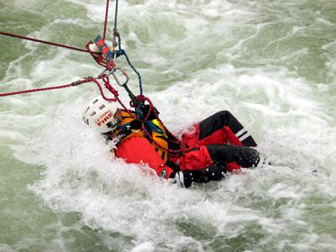
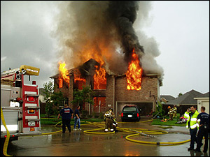
ลำดับความเร่งด่วน (Overall Priorities)
การจัดทำวัตถุประสงค์ของสถานการณ์มีพื้นฐานจากลำดับความเร่งด่วนต่อไปนี้ :
#1: รักษาชีวิต (Life Saving)
#2: ควบคุมสถานการณ์ (Incident Stabilization)
#3: ปกป้องทรัพย์สิน (Property Preservation)

Slide 21
Objective
GOAL
Policy
Resources
Safety
Course of Action: COA
Incident action plan
Start

Slide 22
Management by Objectives: Steps
ขั้นตอนการจัดทำวัตถุประสงค์ในการจัดการสถานการณ์ ประกอบด้วย :
  ขั้นที่ ๑ : เข้าใจนโยบายของหน่วยงานและแนวทางปฏิบัติ
  ขั้นที่ ๒ : ประเมินสถานภาพของสถานการณ์
  ขั้นที่ ๓ : จัดทำวัตถุประสงค์ของการจัดการสถานการณ์
  ขั้นที่ ๔ : เลือกยุทธวิธีที่เหมาะสมเพื่อบรรลุวัตถุประสงค์
  ขั้นที่ ๕ : ปฏิบัติตามยุทธวิธีที่วางไว้
  ขั้นที่ ๖ : จัดให้มีการติดตามผล

Slide 23
การแสวงข้อตกลงใจ
หนทางปฏิบัติ | ข้อดี | ข้อเสีย | ผลกระทบ | อื่นๆ
หป. ๑ | ++ | + | -
หป. ๒ | +++ | ++ | ++
หป. ๓ | + | ++++ | +
Incident Action Plan
Course of Action

Slide 24

Management
by
Objective
Incident Action plan

Slide 25
แผนนี้มีงานใดเกิดขึ้น
และจะมอบหมายให้ให้ใครทำ

Slide 26
สถานการณ์
ท่านรับผิดชอบเขตพื้นที่บริการสาธารณสุขหลายจังหวัด ได้รับรายงานเหตุการณ์แผ่นดินไหวรุนแรงขนาด ๗.๕ ริคเตอร์ ในจังหวัดหนึ่งมีความเสียหายเป็นวงกว้าง มีผู้ประสบภัยหลายพันคน บ้านเรือนที่อยู่อาศัยเสียหาย โรงพยาบาลจังหวัดได้รับความเสียหาย อาคารร้าวไม่มั่นคงจนอาจเป็นอันตราย มีผู้บาดเจ็บจำนวนมากที่ต้องการความช่วยเหลือทางการแพทย์ และกำลังเดินทางเข้ารับการรักษา ผู้ประสบภัยที่ต้องอพยพออกจากที่อยู่อาศัยมาอยู่ในศูนย์พักพิงจำนวนหลายพันคน
จากสถานการณ์นี้มีงานด้านการแพทย์และสาธารณสุขใดเกิดขึ้นบ้าง?

Slide 27
สถานการณ์นี้มีงานอะไรเกิดขึ้นบ้าง
การดูแลผู้บาดเจ็บจำนวนมาก
การดูแลผู้ป่วยในโรงพยาบาล
การปกป้องคุ้มครองสถานที่ โครงสร้างพื้นฐาน
การรักษาความปลอดภัย, จราจร
การสำรองทรัพยากรสำคัญ
การอพยพผู้ป่วย
การป้องกันสารเคมี วัตถุอันตราย
การบริการต่อเนื่อง, การฟื้นฟู
การเจรจา ประสานงาน ฯลฯ
Medical
Infrastructure
Security
Haz. Mat.
Business
Continuity Plan

Slide 28
Incident Command
Modular Organization
Planning
Operation
Situation
Control
Medical
Evacuation
MERT 2
MERT 1
MERT 3

Slide 29
Operation
Medical
1 : 3
Infrastructure
Span of control
1 : 5
Security
Haz. Mat.
1 : 7
Business
Continuity Plan

Slide 30
Operation Section
Groups
Division
Task Force
branch
Strike Team
Single Resource

Slide 31
Incident Commander
Groups
Operation
Medical
Public Health
Pre Hospital
Mental Health
In Hospital
Disease
Prevention
Control
Refer
Env.
Health
Response Team

Slide 32
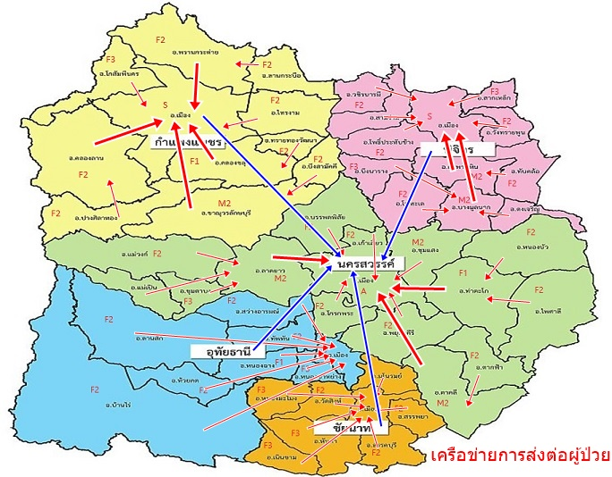
Incident Commander
Operation
Province 1
Province 4
Province 2
Province 3
Division

Slide 33
Command & Control
การบังคับบัญชาและสั่งการ

Slide 34
Incident Command
Chain of Command
Unified Command
Planning
Operation
Situation
Control
Medical
Evacuation
MERT 1
MERT 1
MERT 1
Unity of Command

Slide 35

ผู้ช่วยผู้บัญชาการเหตุการณ์
(Deputy Incident Commander)
ผู้ช่วยผู้บัญชาการเหตุการณ์ อาจได้รับมอบหมายให้:
  ปฏิบัติงานเฉพาะกิจตามที่ผู้บัญชาการ เหตุการณ์ร้องขอ
  ปฏิบัติหน้าที่ผู้บัญชาการเหตุการณ์ในห้วงพัก
  เป็นผู้แทนหน่วยงานที่มีส่วนรับผิดชอบทางกฎหมายร่วมกัน

Slide 36
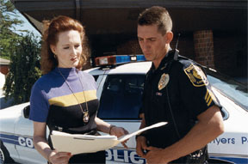
การส่งมอบการบังคับบัญชา (๑ ใน ๒)
การโอนย้ายความรับผิดชอบในการบัญชาการเหตุการณ์จากผู้บัญชาการเหตุการณ์คนหนึ่งไปยังผู้บัญชาการเหตุการณ์อีกคนหนึ่ง
ต้องประกอบด้วยการสรุปเพื่อส่งมอบการบังคับบัญชา(อาจทำโดย วาจา, เอกสาร, หรือทั้งสองอย่าง)
Transfer
of
Command

Slide 37

การส่งมอบการบังคับบัญชา (๒ ใน ๒)
การส่งมอบการบังคับบัญชาจะเกิดขึ้นเมื่อ
  มีบุคคลที่มีคุณสมบัติมากกว่าเข้าบัญชาการสถานการณ์
  สถานการณ์เปลี่ยนแปลง, เป็นผลตามกฎหมายให้ต้องเปลี่ยนการบังคับบัญชา
  มีการสับเปลี่ยนบุคลากรตามปกติตามสถานการณ์ที่ขยายตัว
  การตอบสนองเหตุการณ์ที่ได้รับการสรุป และความรับผิดชอบถูกส่งต่อให้หน่วยงานในพื้นที่

Slide 38
Communication
การติดต่อสื่อสาร
และประสานงาน

Slide 39


นมน้อยจัง
เพิ่งขึ้นค่ะ...
นมมันขึ้นมาสองเดือนแล้วโว้ย!!!

Slide 40
Communication
Common language
?
ว.๒..ว.๘..ว.๑๖
ILI
Network
?
PUI
Plan
?
Mode
Integrated
IC

Slide 41
ใครรับผิดชอบเรื่องการสื่อสารในระบบ?
Logistic
Service
Support
communication
Supply
Medical
Facility
Food
Transport

Slide 42
ผู้ปฏิบัติงานจะได้รับการสนับสนุนอย่างไร?

Slide 43
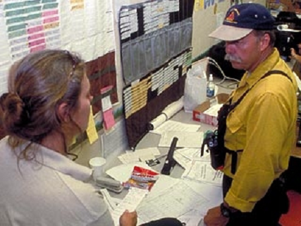
การจัดการทรัพยากร
(Resource Management)
การจัดการทรัพยากร หมายถึงกระบวนการสำหรับ :
  จัดประเภททรัพยากร (Categorizing resources)
  จัดหาทรัพยากร (Ordering resources)
  แจกจ่ายทรัพยากร (Dispatching resources)
  ติดตามทรัพยากร (Tracking resources)
  ฟื้นฟูทรัพยากร (Recovering resources)
รวมไปถึงกระบวนการสำหรับการชดใช้ ทดแทนทรัพยากร ตามความเหมาะสม

Slide 44
Resources management
Type
Tactical vs. Support
จัดหา
เก็บรักษา
Assigned
Available
แจกจ่าย
Out-of-service
Status
Logistic Section Chief
ถูกต้อง-เหมาะสม-พอเพียง-ทันเวลา
Resource unit
Planning section

Slide 45
สิ่งอำนวยความสะดวกในระบบ
Incident Command Post: ICP
Staging Area
Base
Camp
Helispot
Helibase
IAP

Slide 46
เราจะประเมินค่าใช้จ่าย
และหาแหล่งงบประมาณได้อย่างไร?

Slide 47

ส่วนการเงิน/บริหาร
(Finance/Administration Section)
  ต่อรองและติดตามการทำงานของผู้รับสัญญา
  บันทึกเวลาปฏิบัติงาน
  วิเคราะห์ค่าใช้จ่าย
  จัดการดูแลชดเชยสำหรับการบาดเจ็บหรือความเสียหายต่อทรัพย์สิน
Finance/Admin
Section
Time
Unit
Compensation/
Claims Unit
Procurement
Unit
Cost
Unit

Slide 48
เราจะติดตามและประเมินผล
การปฏิบัติได้อย่างไร?

Slide 49
Accountability
Resources
Check in
Tracking
Status
Support
Command & Control
Mobilization
Requested
Dispatch by appropriate authority

Slide 50
สื่อสาร, สั่งการ
สถานการณ์
จัด..
รู้..
เป้าหมาย
งาน
วัตถุประสงค์
ติดตาม
ประเมินผล
คน, ทรัพยากร
ปรับแผน

Slide 51
การใช้ระบบบัญชาการในการตอบโต้เหตุ
ผบ. เข้าใจระบบฯเป็นอย่างดี
ใช้ระบบฯเป็นเครื่องมือในการบริหารจัดการสถานการณ์
ประเมินสถานการณ์ ปัญหา ทรัพยากร (ฝ่ายแผน)
หาทางเลือกในการแก้ปัญหา (ทุกฝ่าย)
แผนปฏิบัติการที่เข้าใจตรงกัน มีเป้าหมาย วัตถุประสงค์เดียวกัน
เฝ้าระวังความปลอดภัย
ประเมินผลการปฏิบัติ และปรับแผนฯ
วัตถุประสงค์
Objective
แผนปฏิบัติการ
Incident Action Plan: IAP

Slide 52
สิ่งบอกเหตุว่าระบบฯเริ่มทำงาน
มีการประกาศจัดตั้งศูนย์อำนวยการ ผู้บัญชาการฯ และมีการประชุมหัวหน้าฝ่าย
มีเป้าหมาย วัตถุประสงค์ และแผนปฏิบัติการที่ชัดเจน
การควบคุมบังคับบัญชาที่ชัดเจน (จัดองค์กร มอบหมายงาน สนับสนุน ติดตาม ประเมินผล ปรับแผน)
การรายงาน ติดตามสถานการณ์ ตอบโต้ แก้ปัญหาได้อย่างรวดเร็ว
การแบ่งปันข้อมูลข่าวสาร ทรัพยากร การสื่อสาร
ระบบการสนับสนุน ส่งกำลังเกิดขึ้นและดำรงอยู่อย่างต่อเนื่อง
การประเมิน ติดตาม ค่าใช้จ่าย ที่มีประสิทธิภาพ ทันเวลา

Slide 53

คำถาม
?

Slide 54
สรุป
ผบ.สถานการณ์ เป็นผู้นำในการตอบโต้สถานการณ์ฉุกเฉิน
ควรมีความรู้และเข้าใจระบบบัญชาการสถานการณ์
วิเคราะห์สถานการณ์ ทรัพยากร ปัญหา ได้อย่างเหมาะสม
กำหนดเป้าหมาย วัตถุประสงค์ ในการตอบโต้สถานการณ์ฉุกเฉินได้
นำและร่วมจัดทำแผนปฏิบัติการ
ประเมินผลและปรับแผน ตามสถานการณ์

Slide 55
Leader
Problem
Solving
Act
Plan
Communication
Assess
Decision Making
Medical
Commander
Incident Command System
Emergency
Management
Resources
Objective
Goal
Organization
Incident
Action
Plan
Planning
Operation
Logistics
Finance

